Slide 1
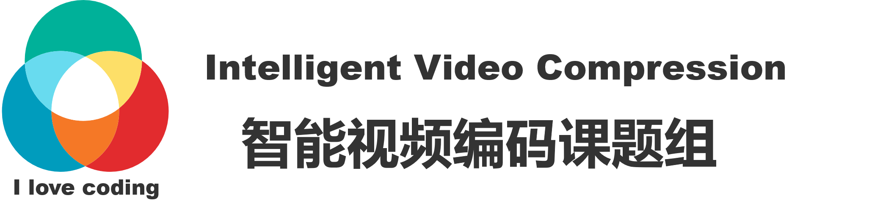
基于多帧的视频质量增强技术与实现
褚灵强 计算机174
Notes:
各位老师，下午好！我是计算机174班的褚灵强，我的论文题目是基于多帧的视频质量增强技术与实现，指导老师是丁丹丹老师。下面开始我的毕业答辩

Slide 2
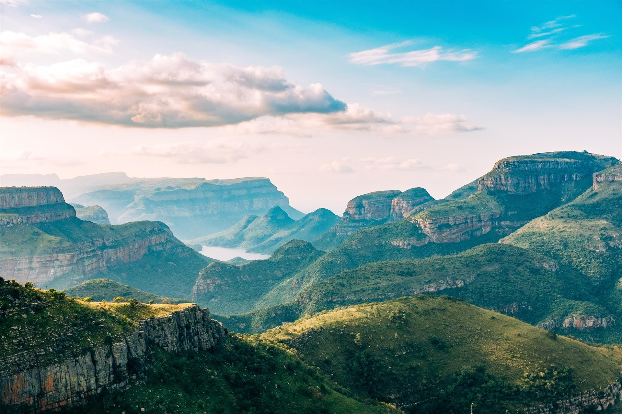
超分简介
Agenda
1
2
应用前景
3
实现思路
4
效果展示
Notes:
我主要从以下四个方面来介绍，超分辨率介绍，应用前景，实现思路和效果展示。

Slide 3
1. 超分简介
超分辨率技术（Super-Resolution, SR）是指从观测到的低分辨率图像重建出相应的高分辨率图像，在监控设备、卫星图像和医学影像等领域都有重要的应用价值。
目前， 图像超分辨率研究主要分为三个范畴： 基于插值、 基于重建和基于学习的方法。图像超分辨率可以视为是一种图像恢复问题（Image restoration）。
基于学习的方法是近年来超分辨率算法研究中的热点，它采用大量的高分辨率图像构造学习库产生学习模型，在对低分辨率图像进行恢复的过程中引入由学习模型获得的先验知识，以得到图像的高频细节，获得较好的图像恢复效果。随着深度学习的迅速发展，在图像超分辨率问题上有了很大的突破。
Notes:
通俗来讲，超分辨率技术就是将低分辨率的图像视频转化为高分辨率的图像视频，比如将480p的视频转化为1080p。一般来说，超分辨率的方式主要有插值、重建、学习，随着近几年机器学习的兴起，研究方向主要向学习倾斜，基于学习的方法比另外两种可以恢复更多的高频细节，有着更好的主客观效果。

Slide 4
超分简介
基于多帧的视频超分辨率重建技术
低分辨率图像序列彼此之间存在子像素位移。
利用低分辨率图像序列中因位移产生的冗余信息。
恢复出比原序列中任意图像细节更丰富的高分辨率图像。
Notes:
我的课题是基于多帧的水平超分辨率重建技术。它主要基于一个事实，就是对于图像序列中的帧来说，其相邻帧往往拥有一些与当前帧互补的信息，比如当前帧存在因为运动产生的模糊，而在其相邻帧中这种模糊的影响更小，即可使用其相邻帧的信息来恢复当前帧。基于这一事实，我们可以通过多帧输入来产生一个比原序列中任一帧图像细节更加丰富的高分辨率图像。

Slide 5
2. 应用前景
视频传输
医学影像
SR
人脸识别
监控领域
遥感卫星
航天航空
Notes:
这一技术的应用场景非常广泛，例如视频传输、人脸识别、医学影像等等。

Slide 6
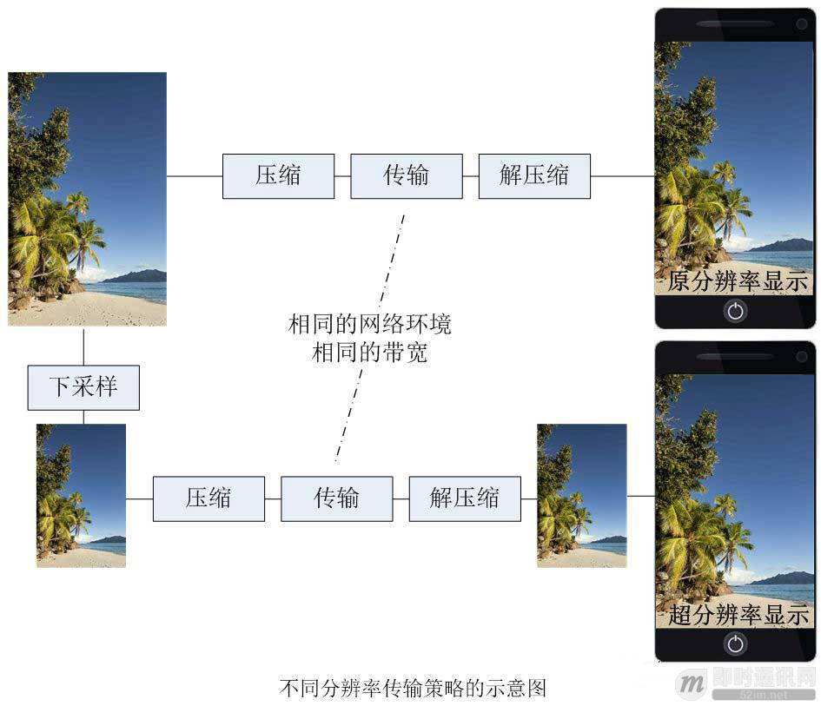
应用前景
Notes:
最常见的应用应该就是视频传输，目前，主流的视频压缩编码标准有AV1、HEVC等，利用视频图像在时域、空域上的冗余对视频图像进行有损压缩。经过有损压缩的视频图像必然存在失真，影响主客观质量，降低了用户的体验。因此，在保证视频、图片质量的前提下，针对视频传输速率和带宽需求，对通过后处理的手段提高视频图像质量提出了更高的要求和挑战。
从企业方面来讲，可以在尽可能保持图像质量的情况下，使图像大小减少，不仅能降低存储成本，同时还能减少流量成本，经济效益巨大；

Slide 7
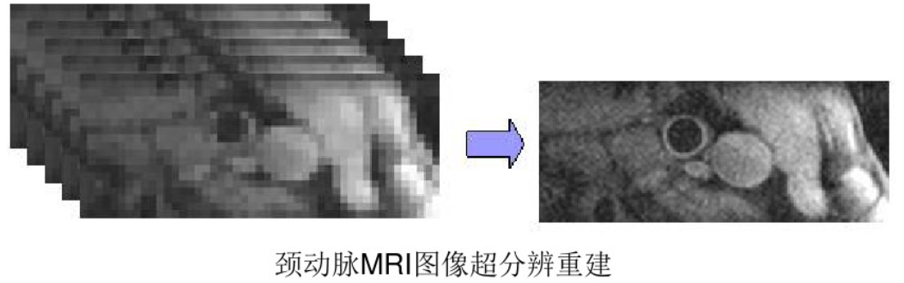
应用前景
Notes:
此外在医学影像方面，超分辨率也有着巨大的应用前景。

Slide 8
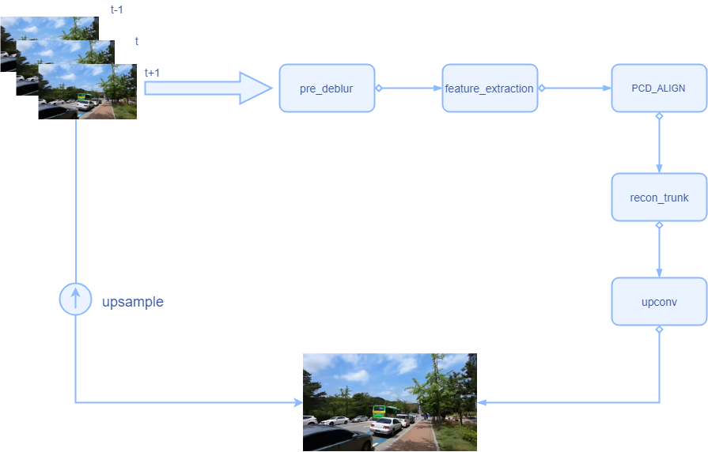
3. 实现思路
Notes:
下面介绍我的实现思路。传统上进行视频超分是通过对每帧进行超分再组合成视频。但我们注意到与图像超分不同的是，相邻帧可能包含当前帧缺失的部分高频细节，所以我们不是单纯的对每张图片进行超分来生成最终的视频，而且通过对相邻帧的参考来提升当前帧的图像质量。而相邻帧存在一定的抖动，必须先对齐才能进一步处理融合，一般来说这可以使用光流算法处理，但是光流法运算较为复杂，且难以实现端到端训练，因此采用了EDVR提出的PCD模块，它参考商汤提出的可变性卷积，使用可变形卷积来进行对齐，模型只需要训练学习卷积核的偏移量即可。且采用了金字塔结构，由粗到细计算偏移量。另外，在进入PCD模块前，先做了个下采样来扩大感受野，降低复杂度。
对于对齐后的feature map，我们采用resnet网络，进行残差学习，因为一般我们认为原始的低分辨率图片与高分辨率图片之间，低频分量几乎一样，缺失的是高频分量，即图片细节。那么训练的时候，只需要针对高频分量进行训练就行了，还能加快训练速度。

Slide 9
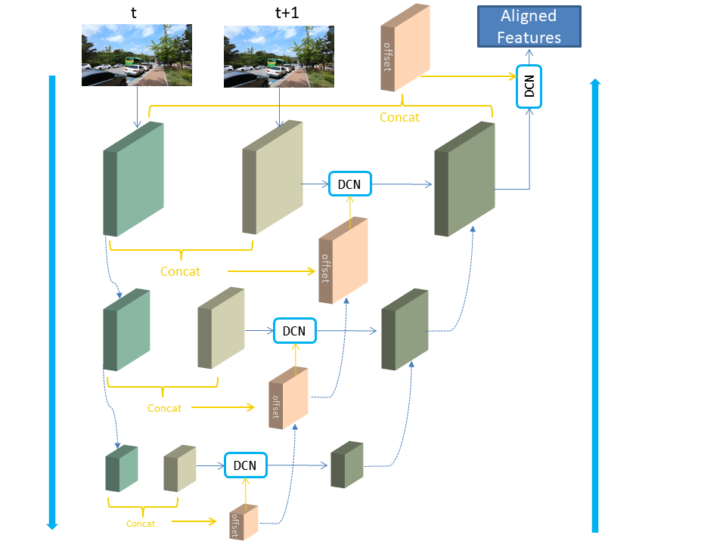
实现思路
PCD模块
Notes:
下面具体介绍一下PCD模块，它首先对原图像进行多次下采样，并进行多帧的级联，送入可变形卷积网络进行特征级别的对齐,由下到上在各个尺寸上进行该操作，最终得到对齐后的特征图。它的优势在于没有采用传统的光流法，实现了端到端训练，并采用了金字塔结构降低计算量。

Slide 10
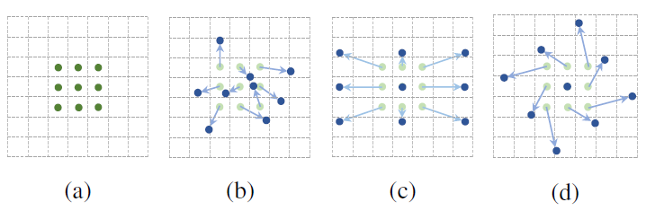
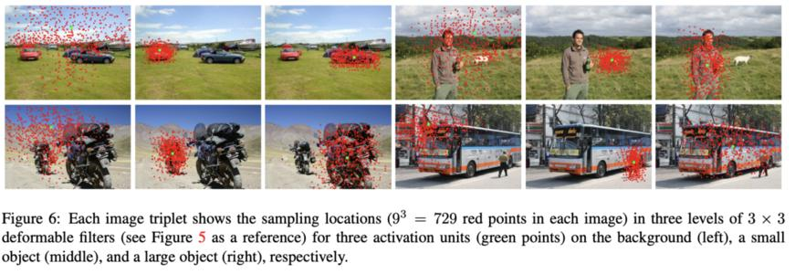
实现思路
Notes:
之前提到的可变形卷积是在原来规整的卷积核上增加一个偏移量，使卷积操作可以集中在最感兴趣的区域，但这也导致了模型的训练难度大大增加，常常因可变形卷积偏移量过大等情况出现错误。

Slide 11
实现思路
本系统的主要工作是基于深度学习的视频图像增强技术的研究与应用：
1、研究目前最新的视频图像增强技术与网络结构，吸收其有益部分。
2、基于PCD模块，针对AV1编码后训练集进行模型训练，充分利用多帧之间的相关性，提高图像质量。
本系统的改进：
1、使用了AV1编码后的训练集，拓展了应用场景。
2、使用了较深的重建模块，尝试提升性能。
3、使用CharbonnierLoss损失函数减少图像变形。
Notes:
本文的主要工作是结合PCD对齐模块，使用多帧融合技术，来提升超分辨率图像质量。没有采用常规的超分训练集，而是自己使用AV1编码生成了编码后的训练集，其与真实图像存在不一样的特征，拓展了模型应用场景。然后采用了较深的重建模块和有利于保持结构的CharbonnierLoss函数，并通过对模型进行各种调整、训练，得到最终的超分辨率模型。

Slide 12
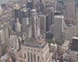

3. 效果展示
Input
SR
Notes:
这个是模型效果展示，左边是输入，右边是模型推理结果，取得了一定的效果。

Slide 13
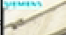
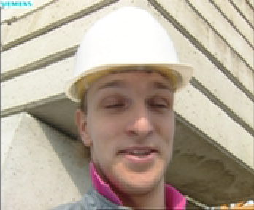

效果展示
Input
SR

Slide 14
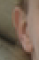
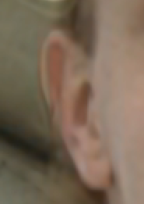
效果展示
Input
SR

Slide 15
效果展示
测试数据（PSNR/SSIM）
Test | Ours
000/00000001 000/00000002 000/00000003 000/00000004 000/00000005 001/00000001 001/00000002 001/00000003 001/00000004 001/00000005 AVG | 30.78/0.66 28.52/0.63 28.22/0.60 28.61/0.58 28.59/0.56 28.34/0.55 28.50/0.42 28.49/0.42 28.60/0.42 28.78/0.43 28.74/0.46
表3-1 测试数据（PSNR/SSIM）

Slide 16
请各位老师批评指正！

